Slide 1

Название

Slide 2


Slide 3
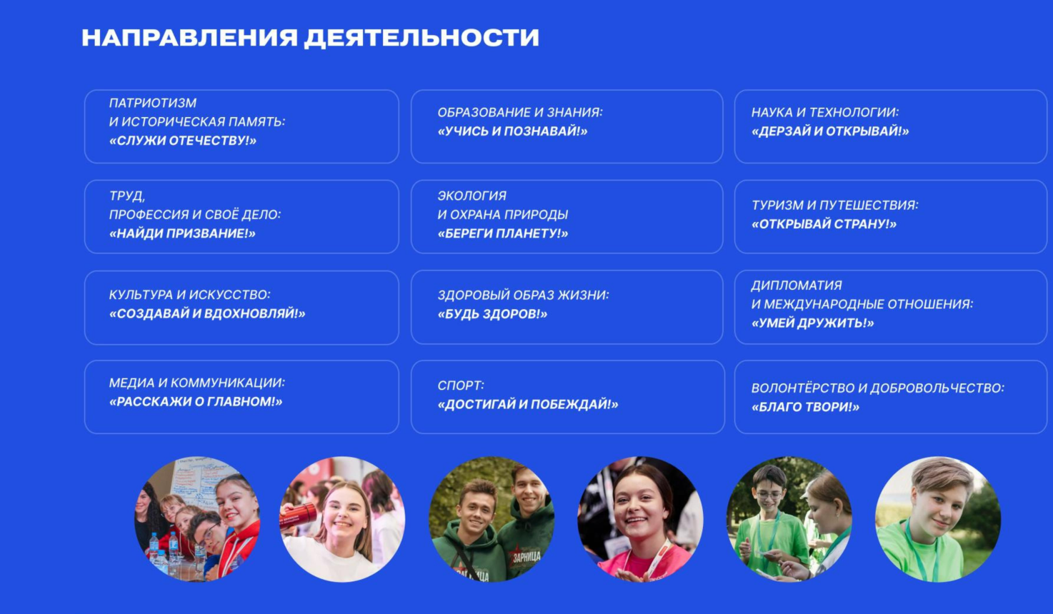

Slide 4

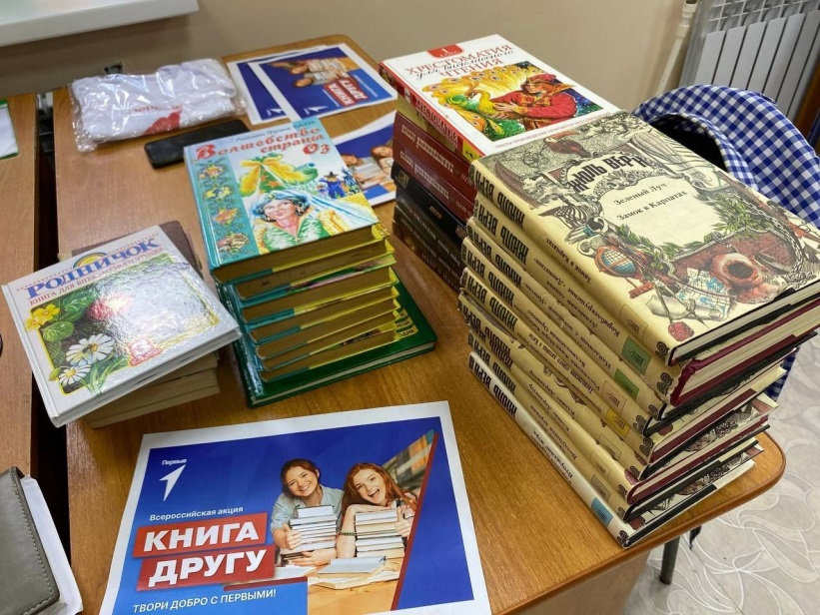
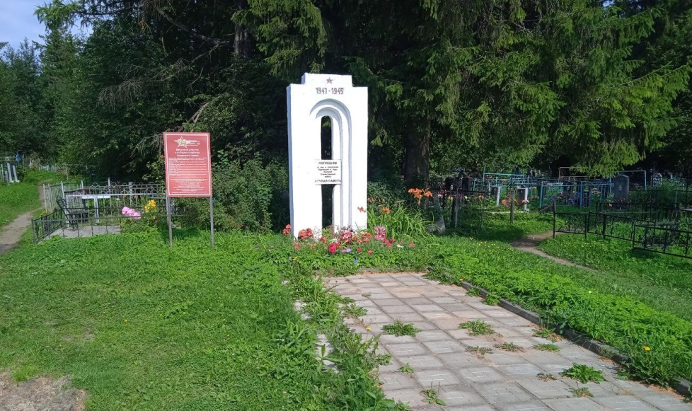
Реализованные проекты и мероприятия в 2023 году
Местным отделением собрано и отсортировано более 80 книг для библиотек новых регионов России. 55 книг доставлено в г.Мелитополь
Первичное отделение зонального центра «Патриот» участвует в конкурсе проектов «Хранители истории».
23 сентября было произведено благоустройство территории у памятника воинам, умершим в госпиталях г. Каргополя в годы Великой Отечественной войны. Первичка зонального центра взяла на себя постоянное шефство над этим памятным местом.

Slide 5
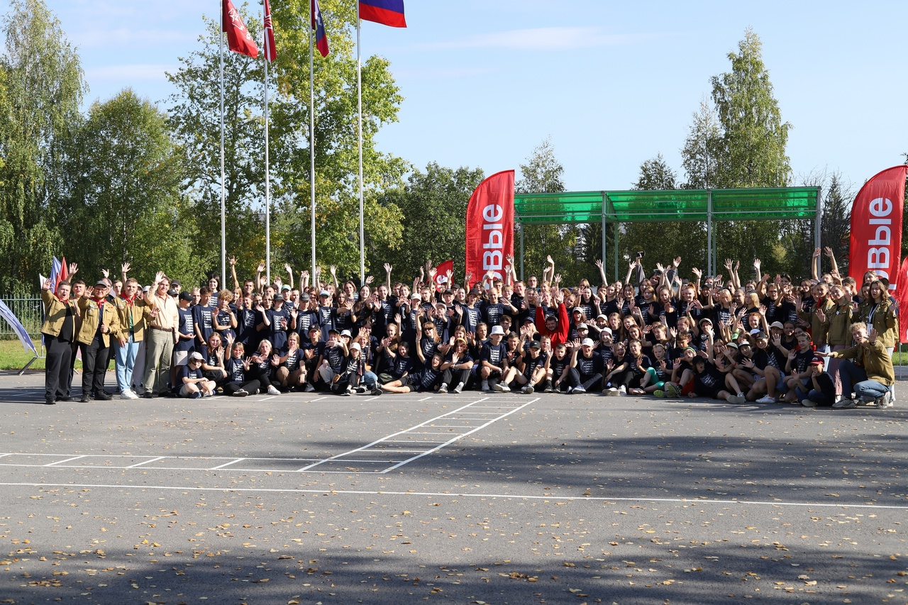
С 3 по 9 сентября трое активистов из наших первичных отделений стали участниками профильной обучающей смены Движения Первых в лагере «Авангард» в г. Мирный. Всего в Смене участвовало 150 ребят со всей Архангельской области

Slide 6
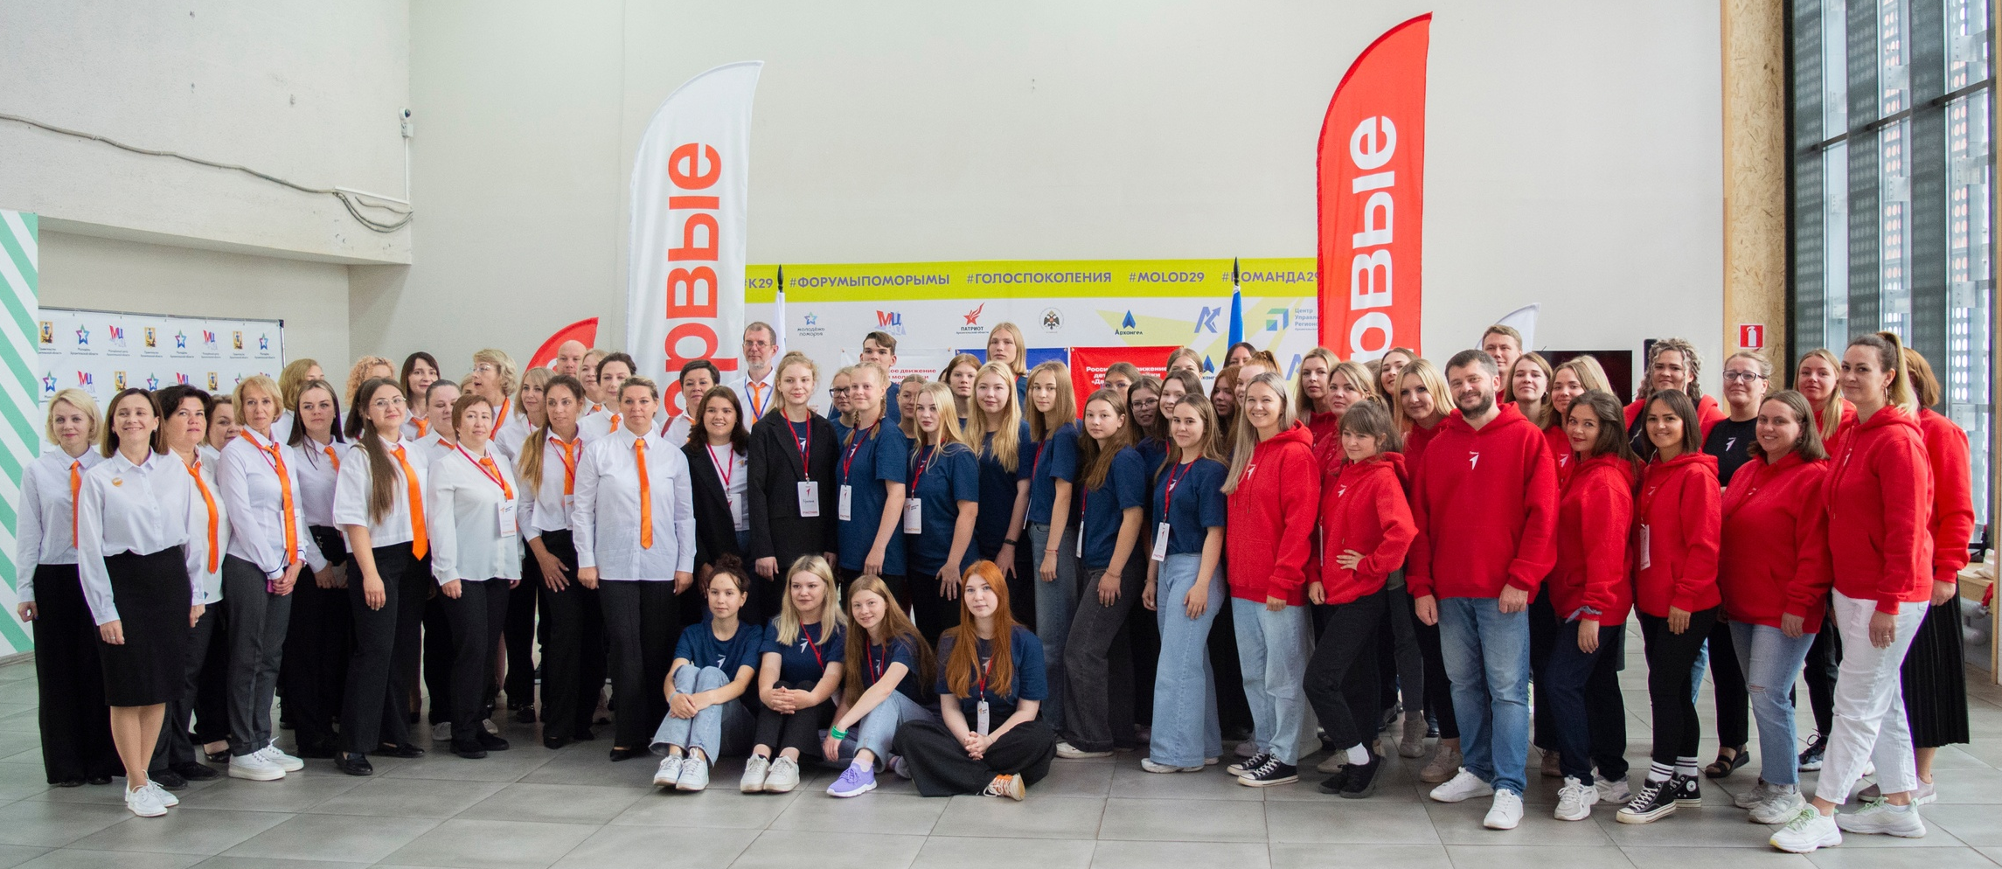
20-21 сентября в Архангельске состоялся семинар-совещание для специалистов и активистов Движения Первых, а также муниципальных координаторов проекта «Навигаторы детства».
Мы познакомились, обсудили масштабные планы на новый учебный год по усилению воспитательной работы в школах

Slide 7

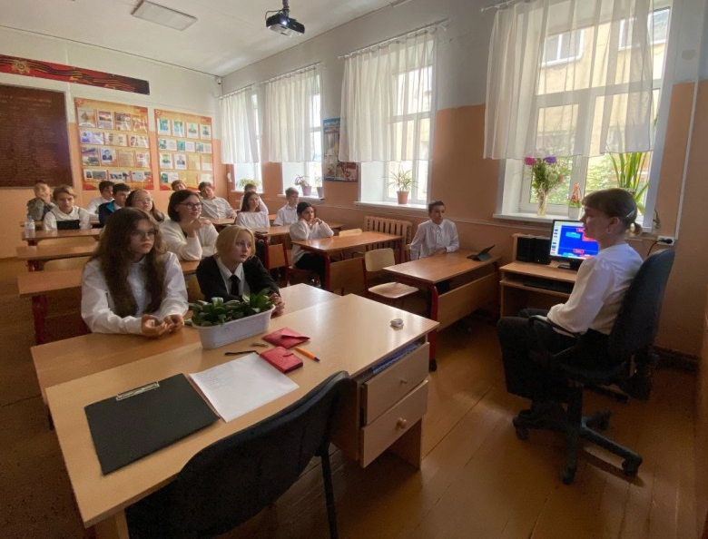
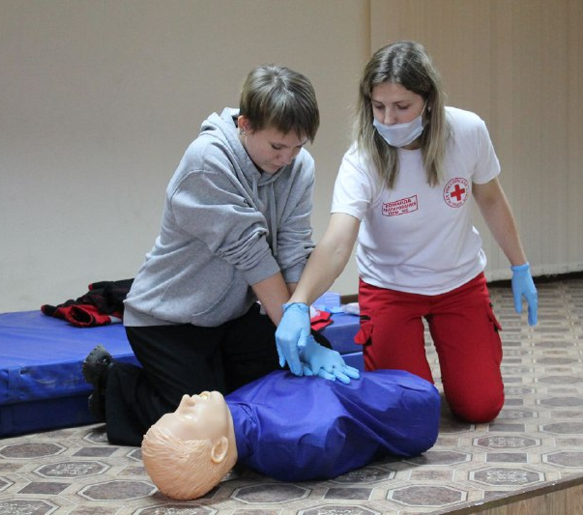
В сентябре первички Печниковской школы и Школы №2 участвовали в уроках проекта «Первая помощь»
А 27 октября в Каргопольском педколледже, индустриальном техникуме и для участников волонтёрских отрядов прошли мастер-классы от инструктора Российского Красного креста А.А.Паламарчук. Основам оказания первой помощи научились более 130 Первых.

Slide 8
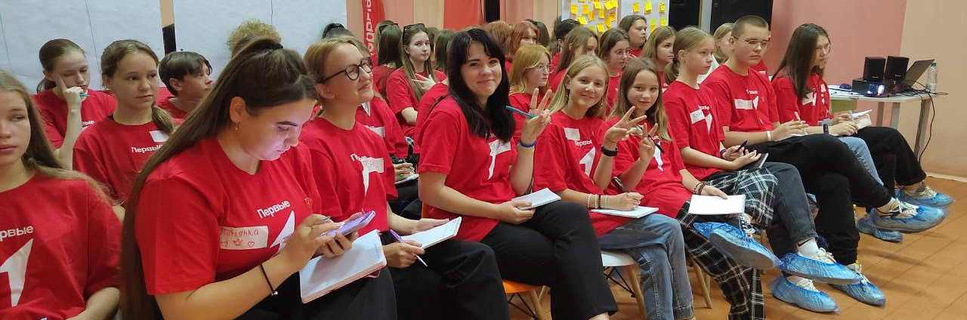
27 сентября на базе первичного отделения Дома детского творчества прошёл Первый образовательный марафон "Школа актива "Будь Первым". 35 активистов Движения Первых
из 9 школ округа и двух СПО познакомились друг с другом, учились работать в одной команде, планировать и организовывать Добрые дела. А во второй день марафона уже сами поучаствовали в Добром деле вместе с волонтёрами Ресурсного центра добровольчества

Slide 9
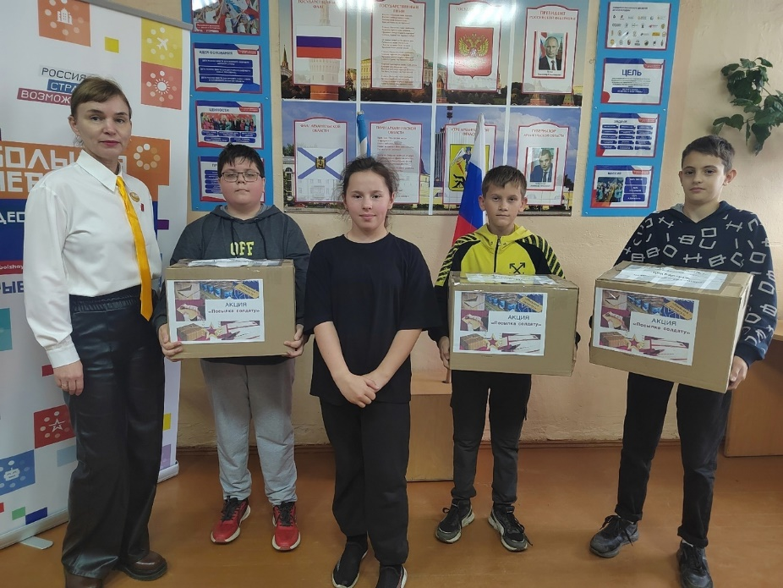
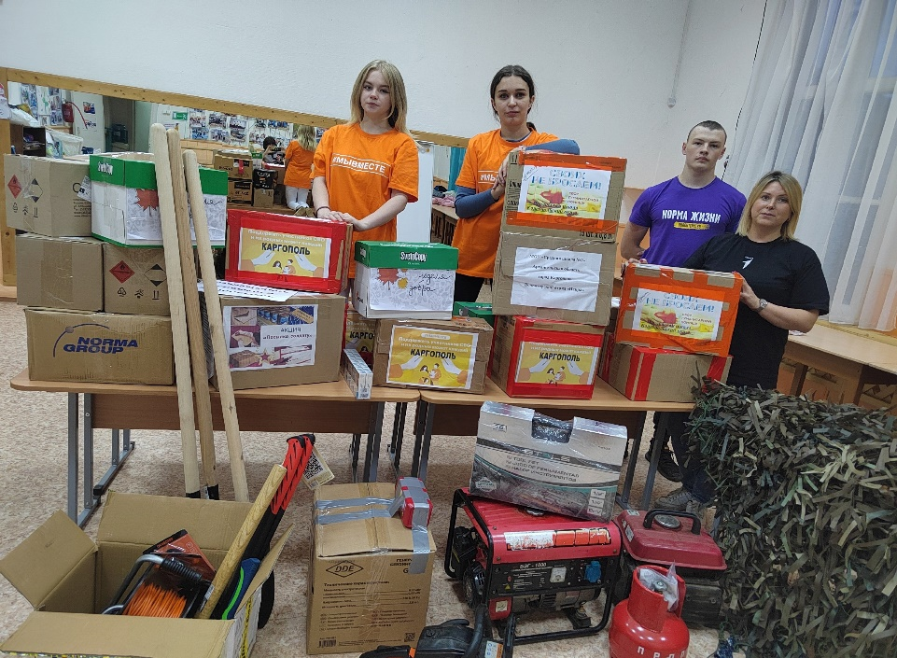
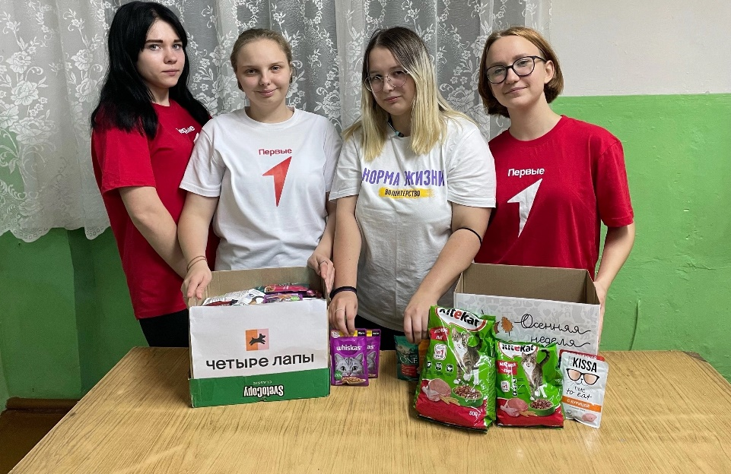
В рамках Осенней недели добра
более 40 волонтеров Движения Первых приняли участие в акциях: «Четыре лапы» (сбор корма бездомным животным), «Чистый город» (благоустройство памятных мест и мест отдыха), «Мы Вместе» (сбор и сортировка гуманитарной помощи участникам СВО), «Окопная свеча» и «Маскировочные сети».
Организатор: филиал Ресурсного центра добровольчества, г. Каргополь

Slide 10
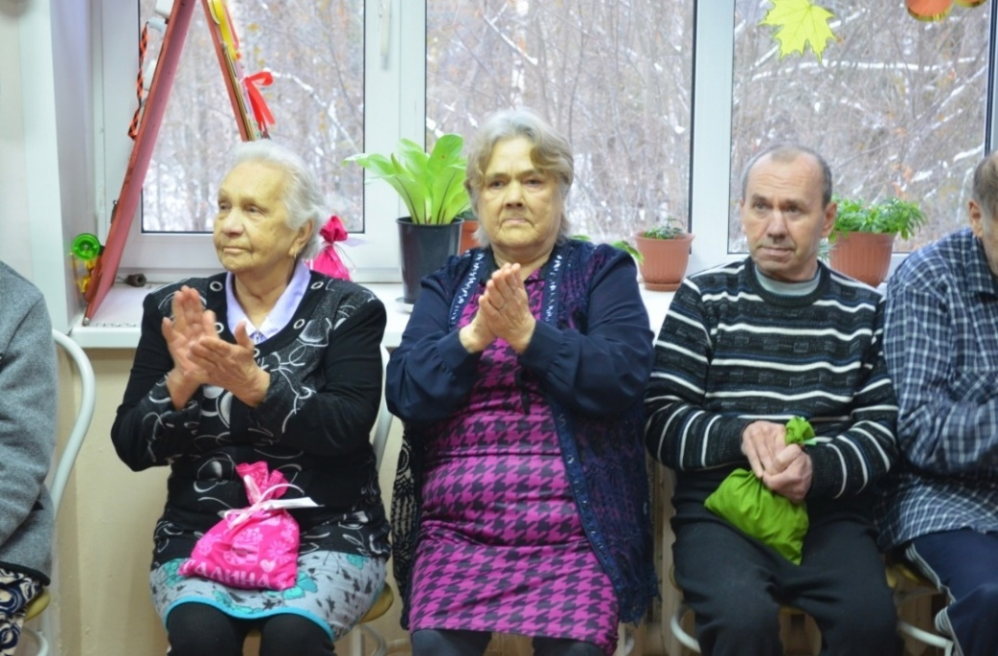
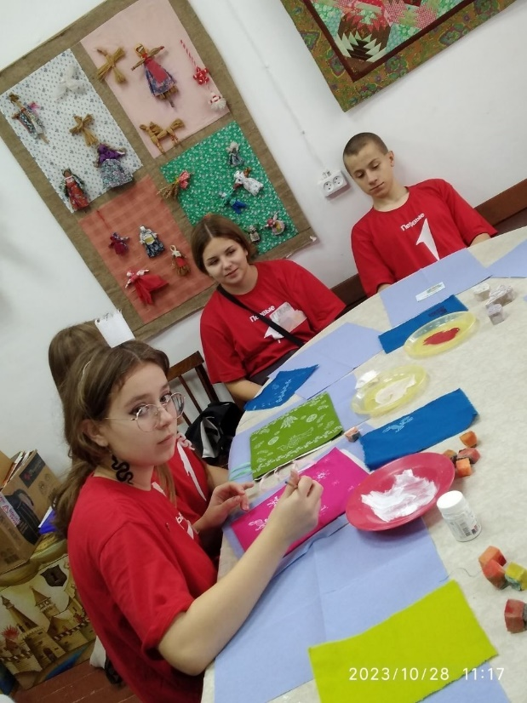
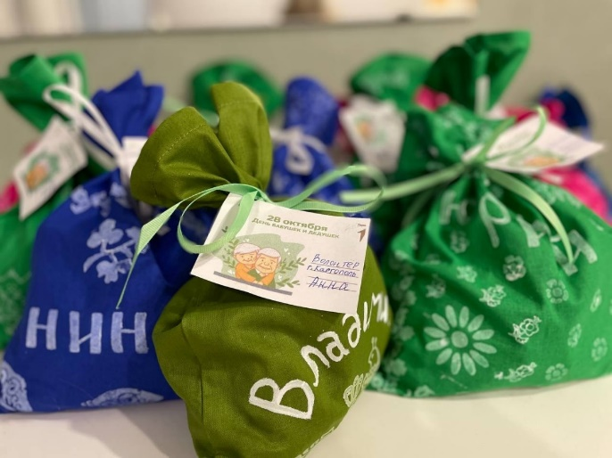
Акция "День бабушек и дедушек»
Волонтеры Движения Первых в рамках окружного форума «PROдобро» нанесли именной рисунок на подарочный мешочек, который наполнили конфетами и уже 30 октября с праздничной поздравительной программой навестили бабушек и дедушек пункта временного проживания для граждан пожилого возраста и инвалидов, расположенного в стационарном отделении д. Песок (ГБУ СОН АО "Каргопольский КЦСО").

Slide 11

17 ноября в 16.00 фестиваль «Семейная команда» в Каргопольском округе пройдет на базе ГАПОУ АО «Каргопольский индустриальный техникум». Более 50 участников будут соревноваться в игре «Веселые старты».

Slide 12

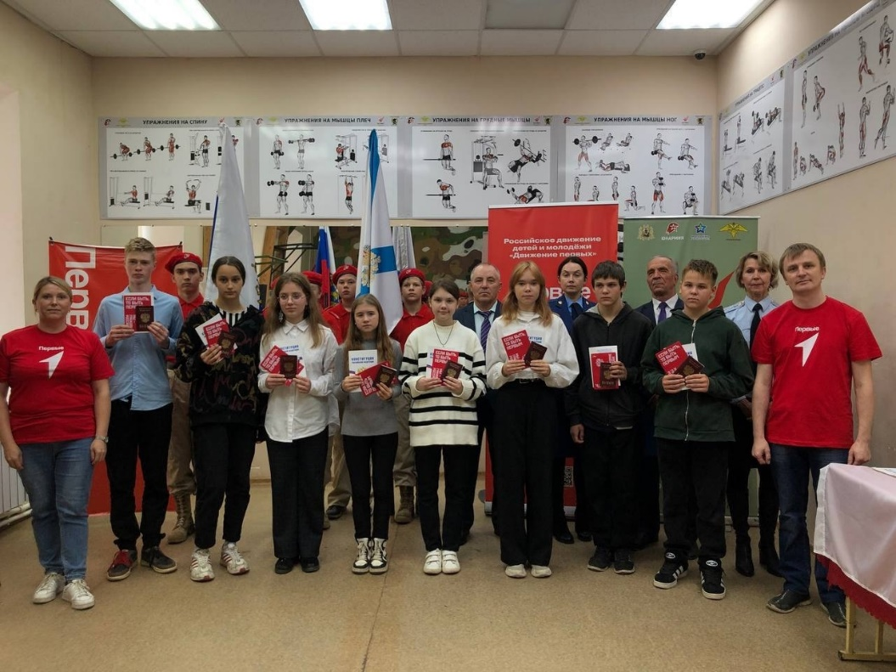
Акция «Мы-граждане России» торжественное вручение паспортов участникам Движения, которым исполнилось 14 лет, приуроченной ко дню рождения Архангельской области!

Slide 13
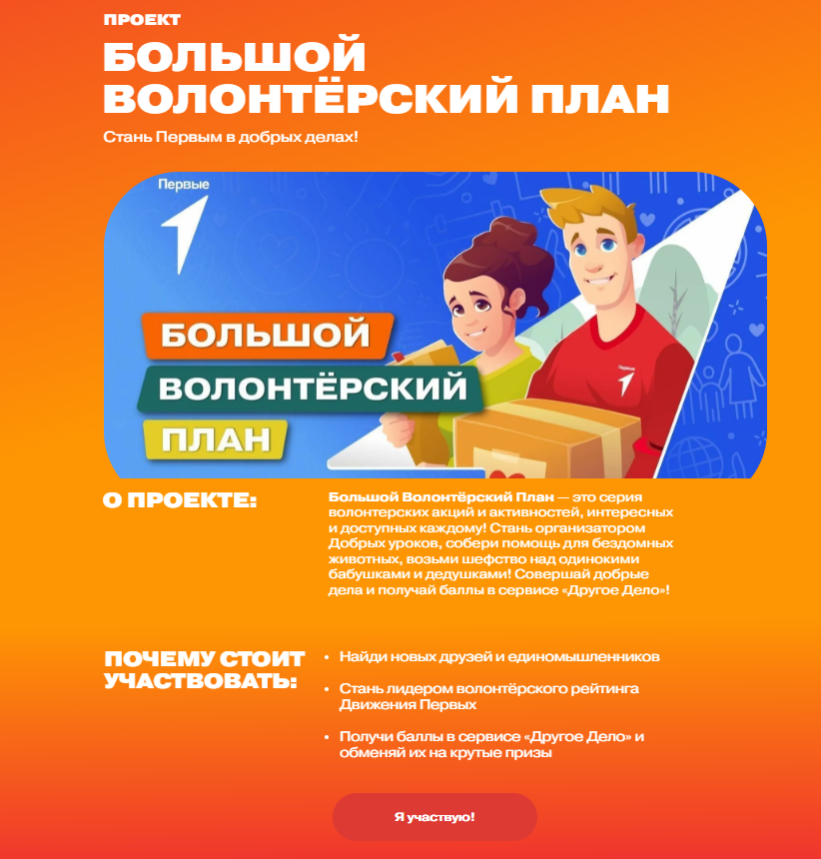
Волонтерские проекты 2024 год

Slide 14


Slide 15


Slide 16
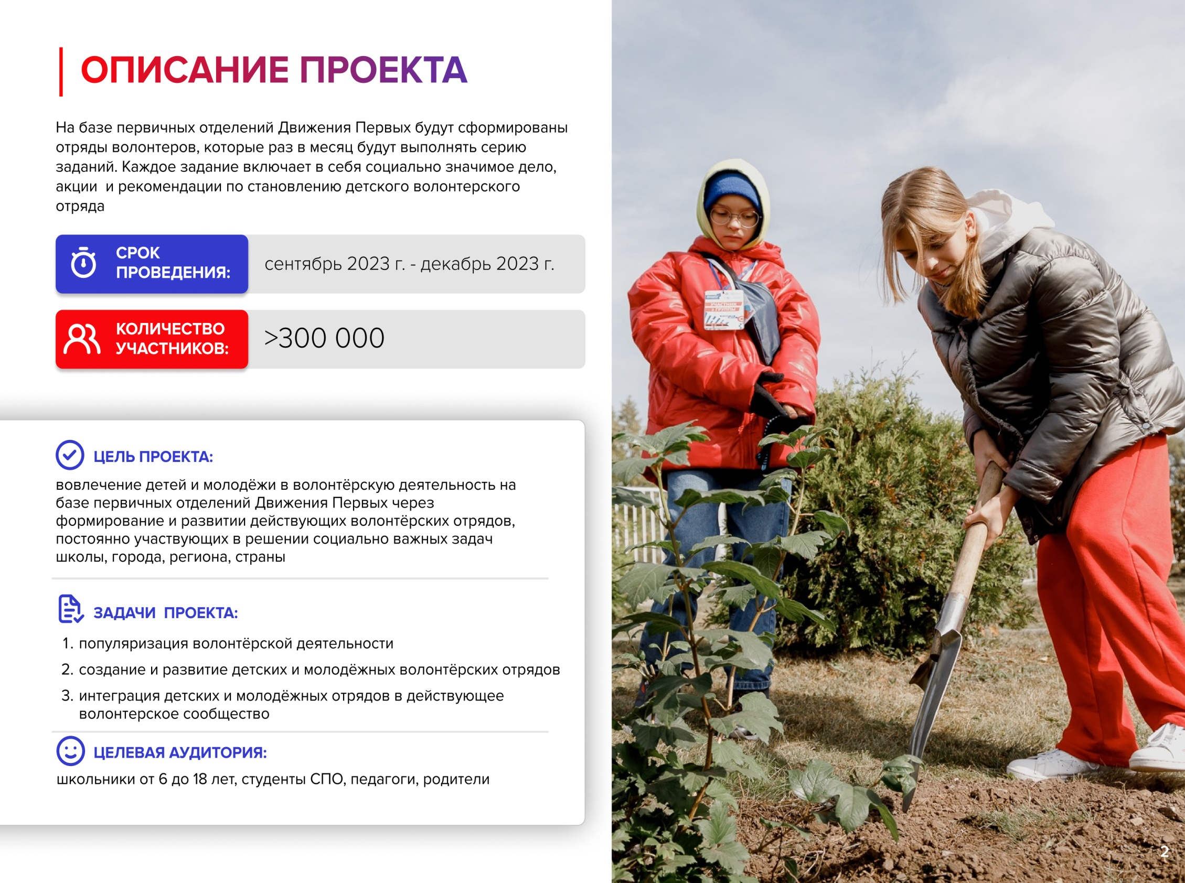

Slide 17
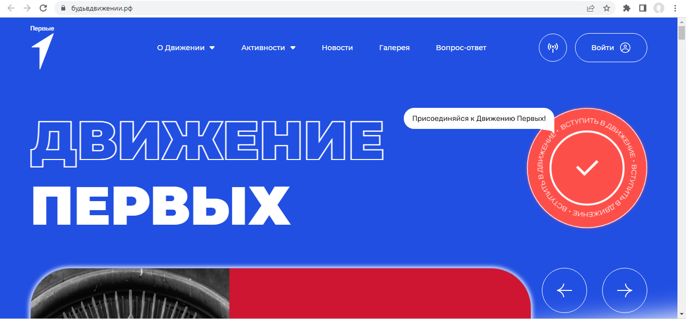
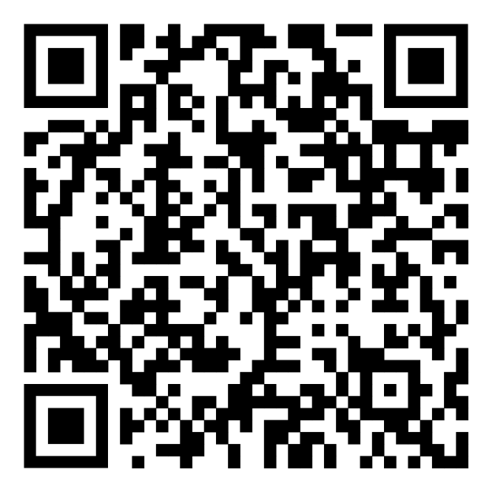

Slide 18
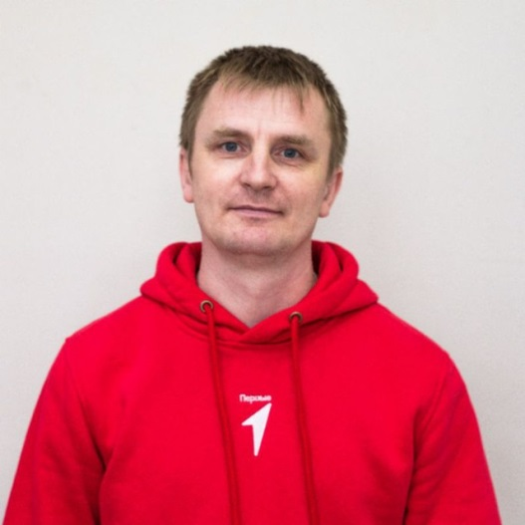
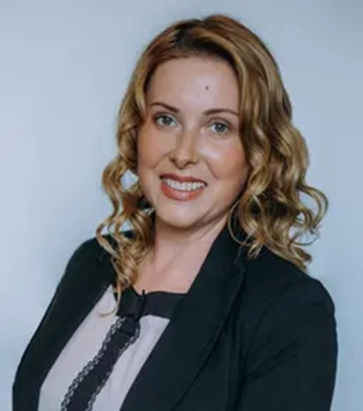
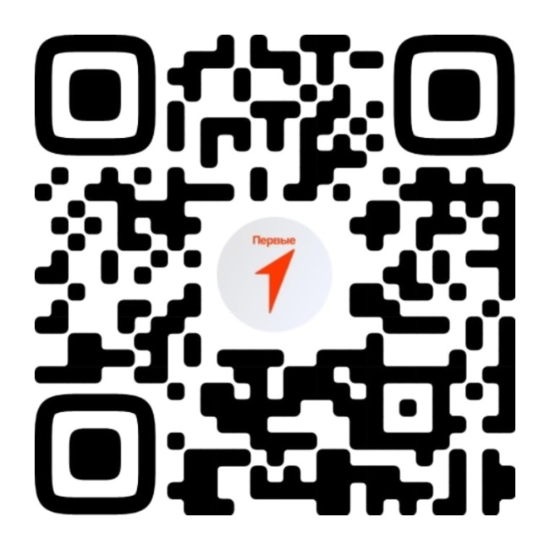
ТРОФИМОВ АНДРЕЙ ИВАНОВИЧ и
ПОНОМАРЕВА СВЕТЛАНА АЛЕКСАНДРОВНА – специалисты по организации работы Движения Первых в Каргопольском муниципальном округе
Группа ВК «Движение Первых/Каргопольский округ».
Добавляйтесь =)

